Slide 1
Создание единой информационной
платформы стандартизации
Евразийского экономического союза
Вячеслав Бурмистров
заместитель директора Департамента технического регулирования и аккредитации Евразийской экономической комиссии

Slide 2
СТАНДАРТИЗАЦИЯ В ЦИФРОВОЙ ПОВЕСТКЕ
| 2
Цифровая торговля
Оборот данных
Цифровые транспортные коридоры
Трансфер цифровых технологий
Введение электронных сертификатов и деклараций о соответствии
Разработка стандартов для кибербезопасности
Разработка стандартов под Большие данные
Новые вычислительные технологии
Разработка стандартов для Интернета вещей и технологий определения местонахождения
ИНИЦИАТИВЫ
Разработка стандартов для:
Умного производства, Аддитивных технологий, Передовых материалов, Нейротехнологий, Биотехнологий
Разработка стандартов с требованиями к цифровым меткам, для сферы IoT и др
Введение электронных паспортов на продукцию
Цифровая промышленная кооперация
Цифровая прослеживаемость
«Регулятивные песочницы»

Slide 3
АКТИВНАЯ СТАНДАРТИЗАЦИЯ ИНДУСТРИИ 4.0
| 3
Умное Производство (STEP/P-Lib/Mandate и др.)
Кибербезопасность (CobiT/ITL/ISO 27000 и др.)
Большие Данные (ISO/IEC JTC/WG9/ITU/NIST)
Интернет Вещей
Искусственный Интеллект (ISO/IEC JTC1/SC42)
В рамках индустрии 4.0 уже действует несколько тысяч
современных ИТ стандартов (от защиты информационных технологий до интернета вещей)
2520
37%
стандартов принято в совместном техническом комитете JTC1/ISO/IEC
от их общего числа переведены в РФ на русский язык и приняты в качестве национальных стандартов

Slide 4
ЦИФРОВАЯ ПЛАТФОРМА ТЕХНИЧЕСКОГО РЕГУЛИРОВАНИЯ
И ИНФРАСТРУКТУРЫ КАЧЕСТВА ЕАЭС
| 4
Цифровая среда разработки стандартов
Стандартизация
Единые информационные ресурсы технического регулирования
Реестры органов по оценке соответствия (с паспортами органов)
Оценка соответствия
Аккредитация
База данных подтверждения метрологической прослеживаемости
Система информирования об опасной продукции
Обеспечение единства измерений
Государственный контроль (надзор)

Slide 5
ЦИФРОВАЯ СРЕДА РАЗРАБОТКИ СТАНДАРТОВ
| 5
Стандарты в машиночитаемом формате
+
=
Разработка новых стандартов в машиночитаемом формате
Перевод существующих стандартов в машиночитаемый формат
Электронная библиотека стандартов в машиночитаемом формате
Цифровая среда разработки продукта
Цифровой двойник
Цифровое производство

Slide 6
ЦИФРОВИЗАЦИЯ РАЗРАБОТКИ СТАНДАРТОВ В ЕАЭС
| 6
Новые стандарты
Принятые стандарты
DOC/PDF
Автоматическое структурирование текстов
Ручное структурирование текстов
Библиотека терминов
Библиотека макетов стандартов
Отзывы и согласование текстов с применением автоматизации
Цифровая среда разработки продукта
XML
Формирование базы данных цифровых редакций стандартов (репозиторий)
Цифровой стандарт как продукт
Единая цифровая
платформа стандартизации

Slide 7
ЕДИНАЯ ИНФОРМАЦИОННАЯ ПЛАТФОРМА СТАНДАРТИЗАЦИИ
| 7
Цифровая среда разработки стандартов
Преимущества :
Прослеживаемость и прозрачность
разработки стандартов
Внедрение в производственные процессы и цифровые цепочки поставок
Сокращение сроков разработки стандартов
Стандарты в машинопонимаемом формате
Разработка новых стандартов в машинопонимаемом формате
Интеграция с проектами в промышленности
Перевод существующих стандартов в машинопонимаемый формат
Кооперация с международными консорциумами
Сокращение сроков разработки стандартов
База данных со стандартами в машинопонимаемом формате

Slide 8
ЦИФРОВАЯ ПЛАТФОРМА ТЕХНИЧЕСКОГО РЕГУЛИРОВАНИЯ
И ИНФРАСТРУКТУРЫ КАЧЕСТВА ЕАЭС
| 8
Цифровая среда разработки стандартов
Стандартизация
Единые информационные ресурсы технического регулирования
Реестры органов по оценке соответствия (с паспортами органов)
Оценка соответствия
Аккредитация
База данных подтверждения метрологической прослеживаемости
Система информирования об опасной продукции
Обеспечение единства измерений
Государственный контроль (надзор)

Slide 9
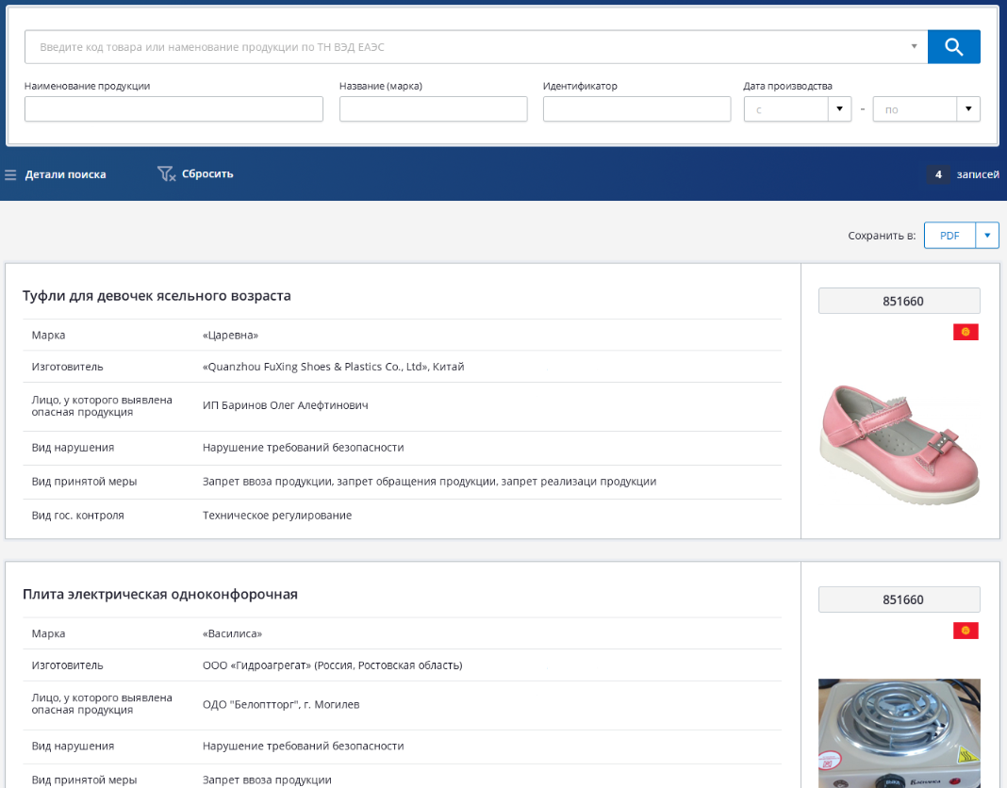
ТЕМАТИЧЕСКИЙ РАЗДЕЛ ОБ ОПАСНОЙ ПРОДУКЦИИ
ОТКРЫТАЯ ЧАСТЬ. РЕЗУЛЬТАТЫ ПОИСКА
| 9

Slide 10
ПЛАН РАБОТ ПО РЕАЛИЗАЦИИ ПИЛОТНОГО ПРОЕКТА ЕАЭС
| 10
1. Нормативное обеспечение пилотного проекта
2. Технологическое и техническое обеспечение
3. Тестовая эксплуатация
4. Подведение итогов пилотного проекта
Разработка и согласование мастер-структуры
Решение Коллегии Комиссии от 12 ноября 2018 г. № 182 «Об утверждении временного порядка взаимодействия уполномоченных органов государств – членов Евразийского экономического союза и Евразийской экономической комиссии при реализации пилотного проекта по формированию системы информирования о продукции, не соответствующей требованиям технических регламентов Евразийского экономического союза»
Доработка модели процессов с учетом мастер-структуры
а) технологические документы ОП 37
б) разработка сервисов Комиссии;
в) разработка КБР
г) передача КБР;
д) разработка (доработка) информаци- онных систем УО
а) комплексное тестирование
б) тестовая эксплуатация
ноябрь 2018
декабрь 2018 – март 2019
март 2019
апрель 2019
май 2019
июнь 2019
июль 2019
сентябрь 2019

Slide 11
Спасибо
за внимание!
г. Москва, ул. Летниковская, дом 2, строение 2
+7 (495) 669-24-00, доб. 5101
www.eaeunion.org
www.eurasiancommission.org

